Slide 1

14.11.2022
Атналыкны ачу.
«Тарих нәрсә ул?” –
телдән журнал

Slide 2

15.11.2022
«Кем? Нәрсә” Кайда? Кайчан?”
интеллектуаль уен
(5-6 класслар)

Slide 3
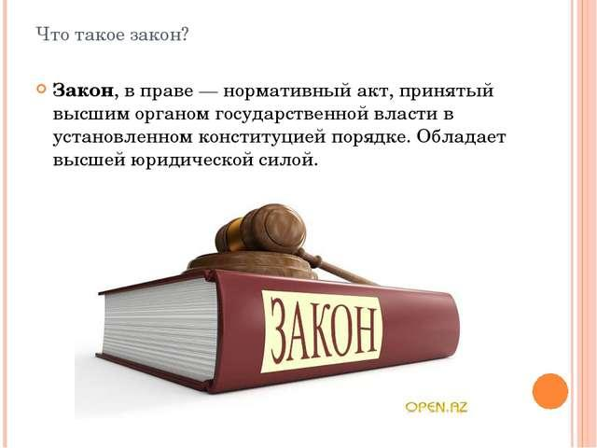
16.11.2022
“Право в объективе” бәйгесе ( фото конкурс)
(5-11 класслар)
“Кеше һәм закон” эшлекле уен
(9-11 класслар)

Slide 4

17.11.2022
«Беләм. Булдырам. Эшлим.” район күләм квест-уенда катнашу
(7 класс)

Slide 5

18.11.2022
Түгәрәк өстәл “Узебезнең бурычлар турында сөйләшик”
( 8 класс)

Slide 6
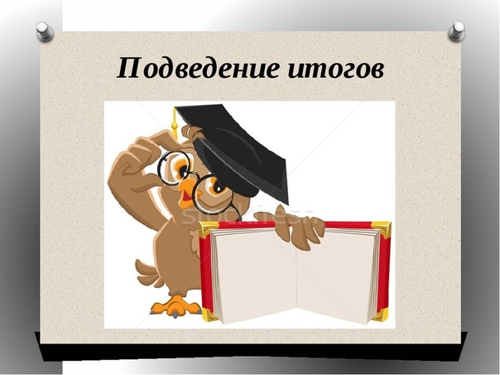
19.11.2022
Атналыкны йомгаклау

